Slide 1
Café Kiosk
2.머먹조
PT를 시작하시겠습니까?
PT를 시작하시겠습니까?
PT를 시작하시겠습니까?
START
PAUSE
START
PAUSE
START
PAUSE

Slide 2
contents
프로젝트 개요
_ 주제선정배경
팀원 소개
_ 업무 분담
01
02
프로젝트 설계
_ 출력화면, 다이어그램, 코드구성, GUI
Q & A
03
04

Slide 3
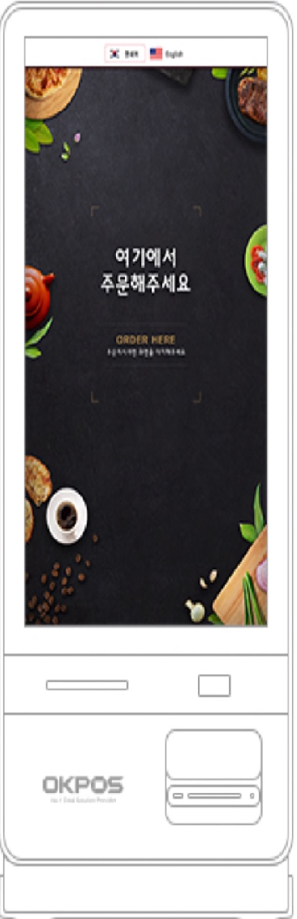
01프로젝트 개요 _ 주제선정배경
일상 속에서
자주 접하는
키오스크를 연상
카페 키오스크
프로그램
파이썬으로 구현
START
카페에서의
결제, 포인트 적립 컨셉
지정
GOAL

Slide 4









02팀원소개 _ 업무 분담
김지윤
신나령
우남광
이호진
방영찬
출력화면 및 주석정리
PPT
적립&영수증 출력 코드
오류수정
Class
테스트 &
오류수정
GUI
주문받기&주문안료 코드
오류수정

Slide 5
03프로젝트 설계 _ 다이어그램
키오스크 ON
▼
매장
▼
테이크 아웃
▼
▼
메뉴선택_메뉴화면출력
주문완료
▼
적립O
▼
적립X
▼
전화번호 입력
▼
영수증 출력
▼

Slide 6
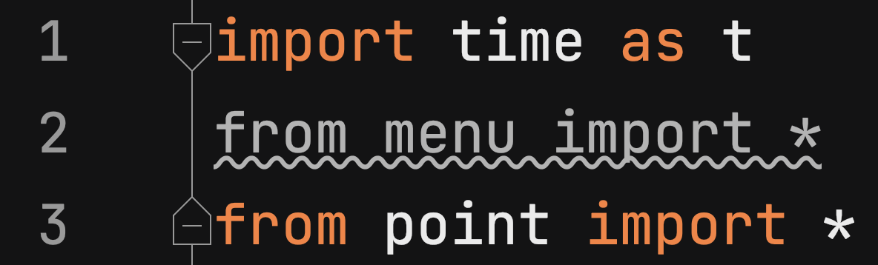
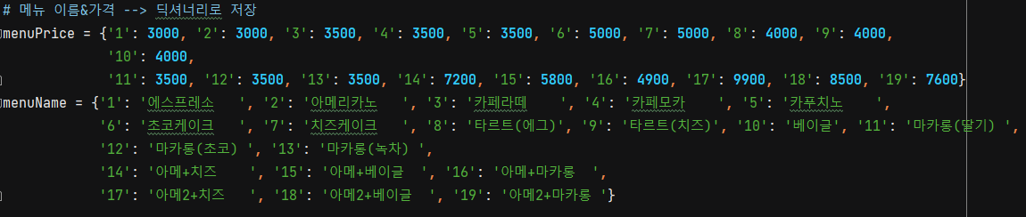
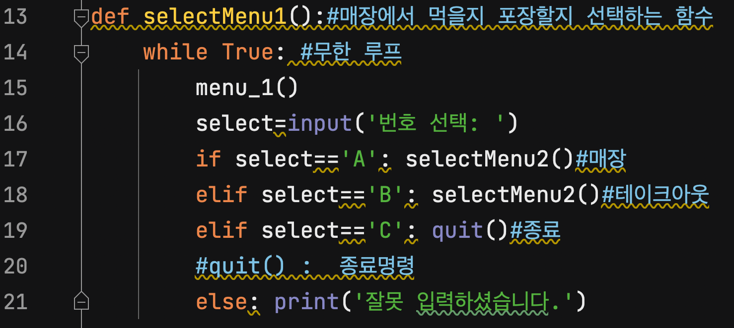
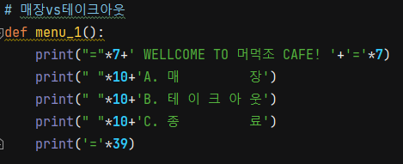
03프로젝트 설계 _ 코드구성
Menu_1

Slide 7
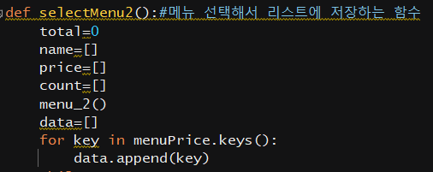
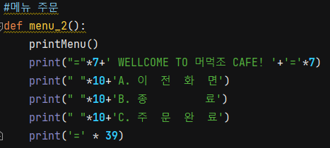
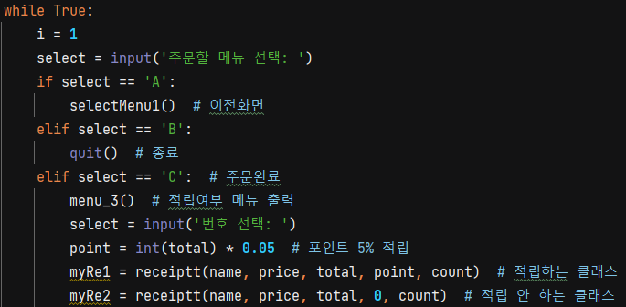
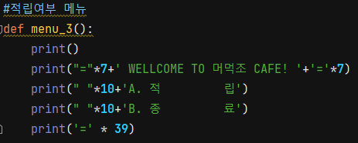
03프로젝트 설계 _ 코드구성
Menu_2
Menu_3

Slide 8
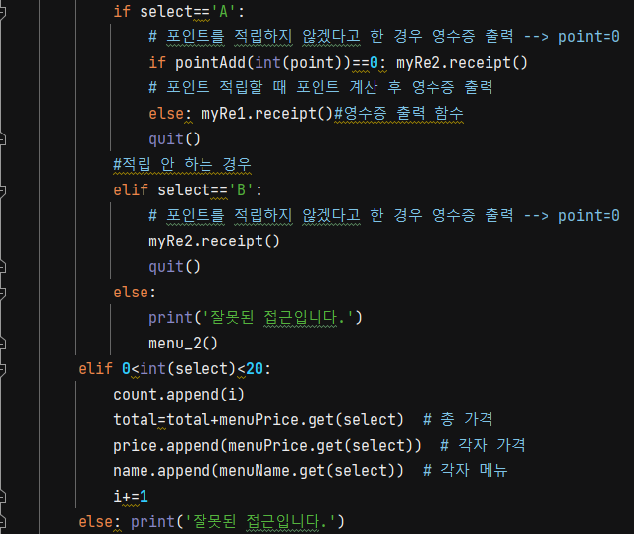
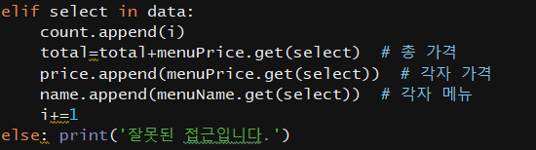
03프로젝트 설계 _ 코드구성

Slide 9
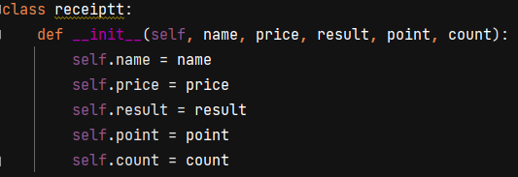
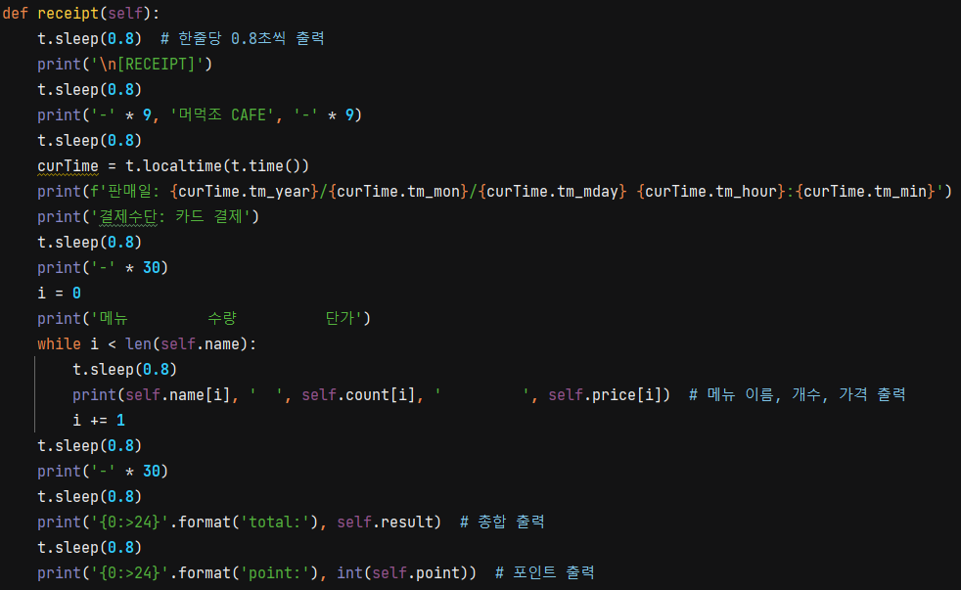
03프로젝트 설계 _ 코드구성

Slide 10
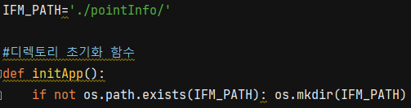
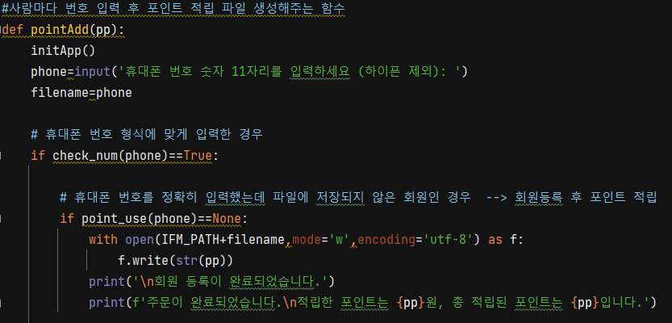
03프로젝트 설계 _ 코드구성

Slide 11
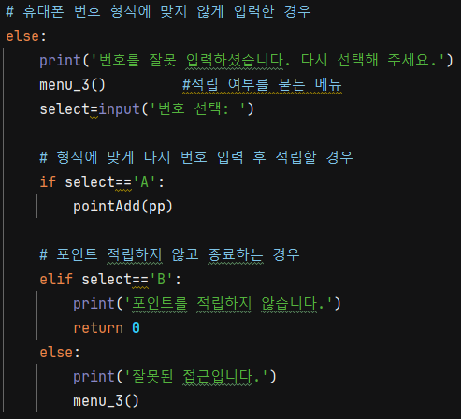
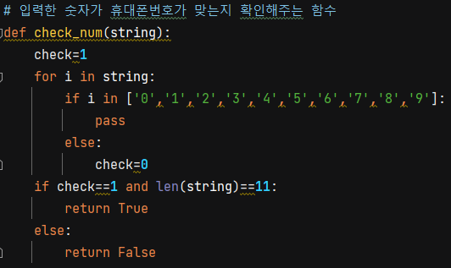
03프로젝트 설계 _ 코드구성

Slide 12
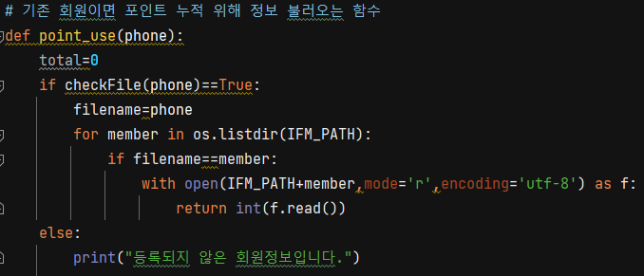
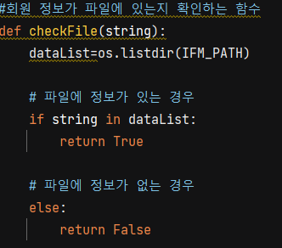
03프로젝트 설계 _ 코드구성

Slide 13
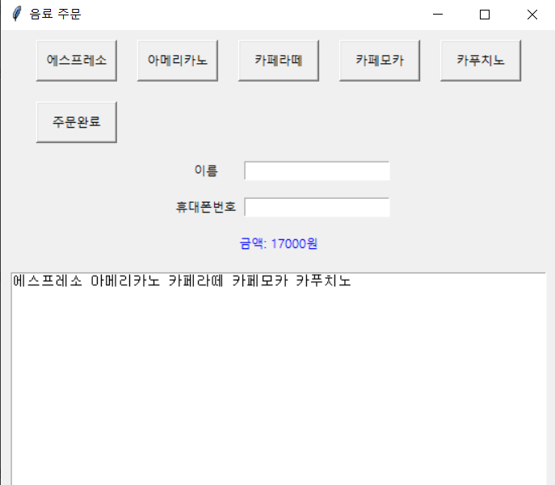
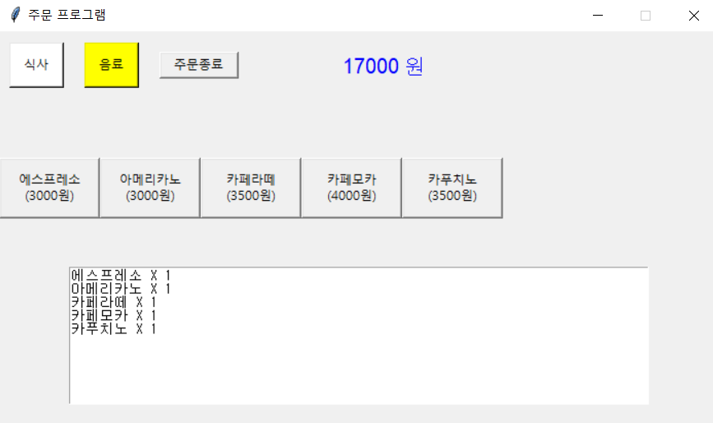
03프로젝트 설계 _ GUI

Slide 14
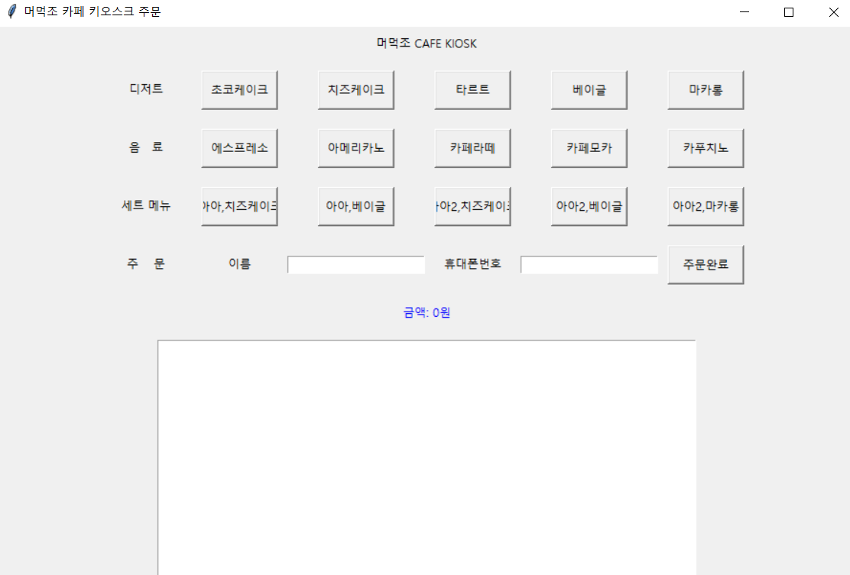
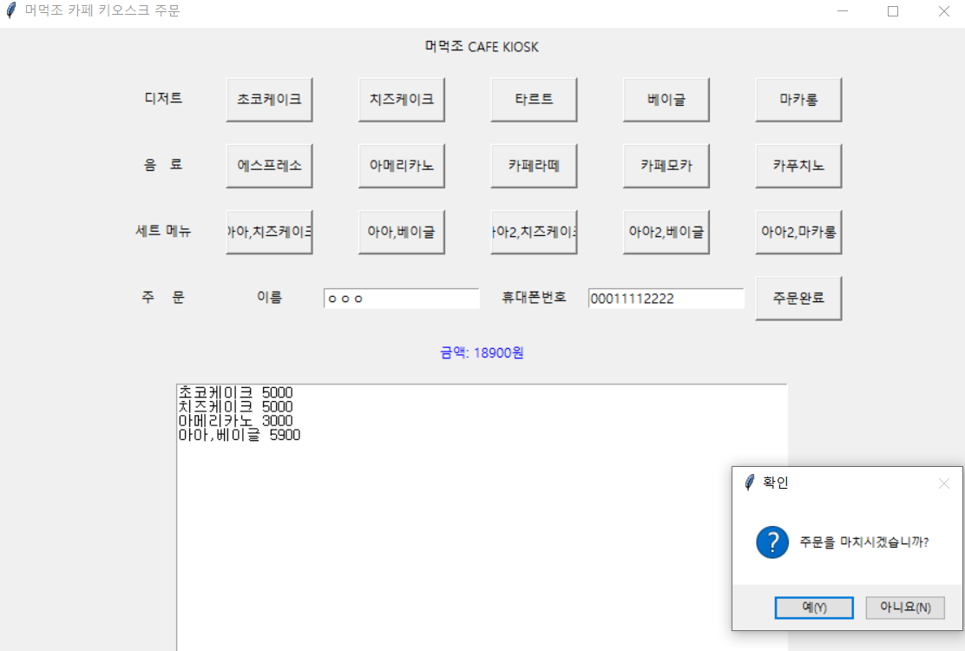
03프로젝트 설계 _ GUI

Slide 15
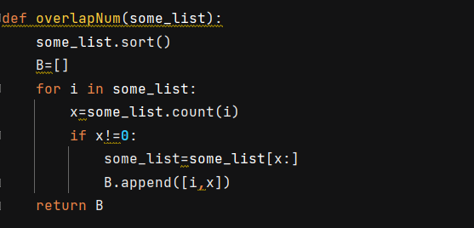
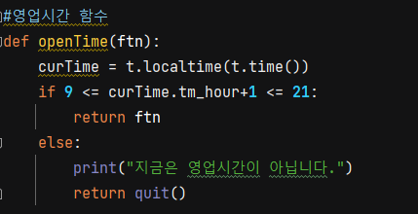
03프로젝트 설계 _ 보완한 부분
출력되는 수량 수정
영업시간 추가

Slide 16
Q & A
Q & A

Slide 17
Thank you

